Slide 1
Группа «Солнышки» отчет работы за февраль
Рязанцева А.А.

Slide 2
Нет в мире ничего милей Улыбки наших малышей! Она нежна, чиста, красива, Причудлива, добра, игрива! В ней чувствуешь тепло и свет, И в мире больше такой нет! В улыбке каждого дитя Своя изюминка, игра. Ради улыбки надо жить. И каждый светлый миг ценить.

Slide 3
День памяти А.С. Пушкина в детском саду - это время, когда имя поэта звучит высоко и торжественно. В нашей группе "Солнышки " в этот день было проведено много мероприятий, целью которых было закрепление и расширение знаний детей о творчестве А.С. Пушкина, привитие любви к произведениям отечественной литературы, воспитание чуткости к художественному слову.

Slide 4
Сталинградская битва
Мою презентацию просматривали дети старших групп

Slide 5
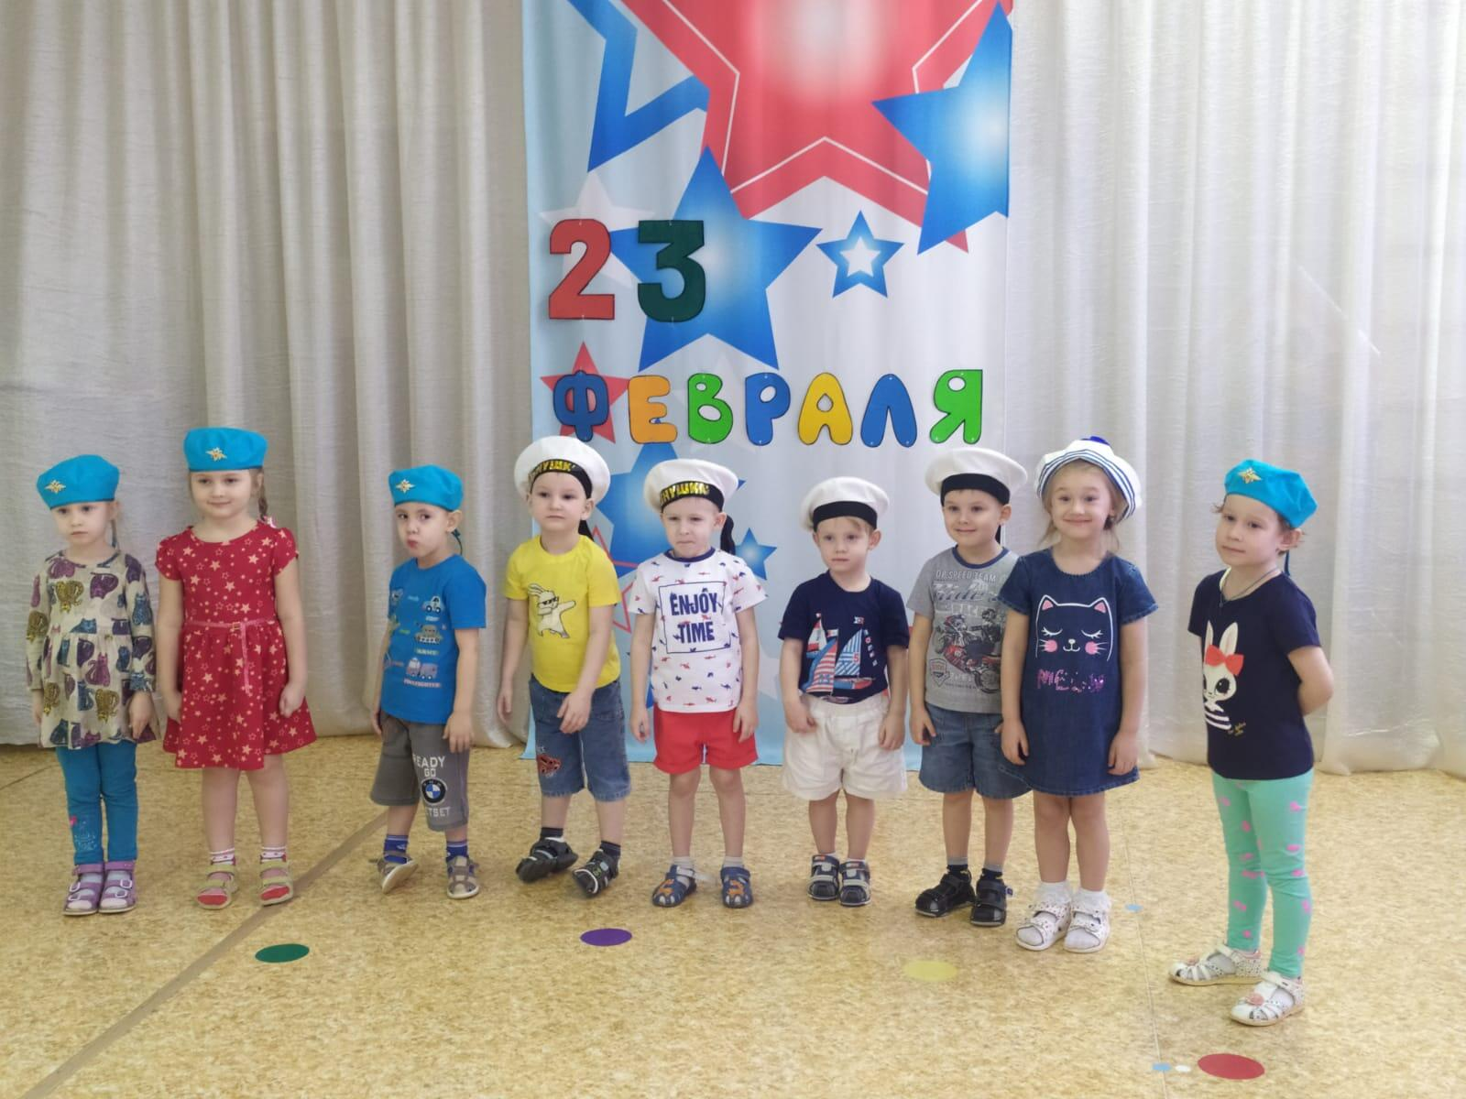
23 февраля учили стихи. Организовали выставку, фотовыставку и делали поделки

Slide 6
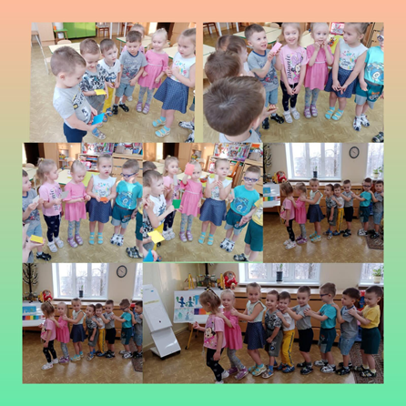
В нашей группе просто класс очень весело у нас

Slide 7
